Slide 1
レイマーチ雲とリボンビームの実装
― 雲海を飛ぶ3Dレールシューティングの演出として
LE3B_12_コバヤシ_ハヤト

Slide 2
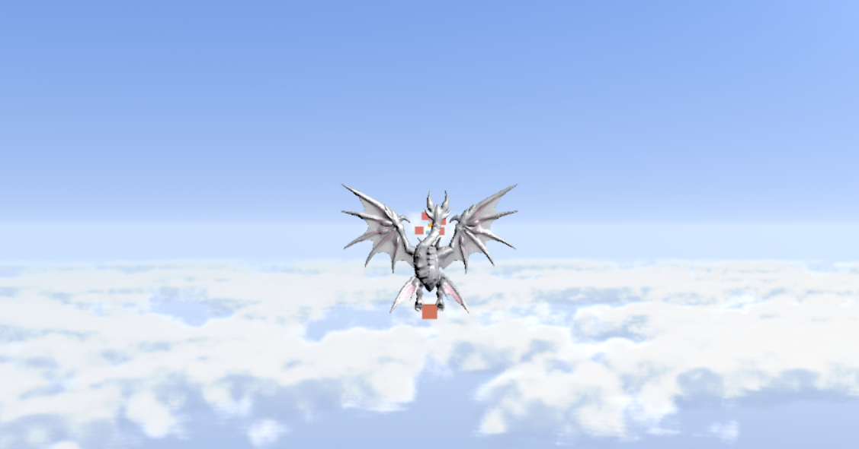
1.作品概要：爽快感のある3Dレールシューティング
前回まで
部品化
エディタ
今回
敵とボス
リボンビーム
レイマーチ雲
現在のゲーム画面

Slide 3
2.実装した敵：5種類
1
通常
2
編隊
3
タレット
直進しながら、自機を狙って撃つ
3〜5体がまとまって現れる。全滅でボーナス
動かず、狙って連射する
4
ホーミング
5
ボス
近づくと突進し、体当たりで自爆する
3フェーズで、自機狙い弾と扇状弾を撃つ

Slide 4
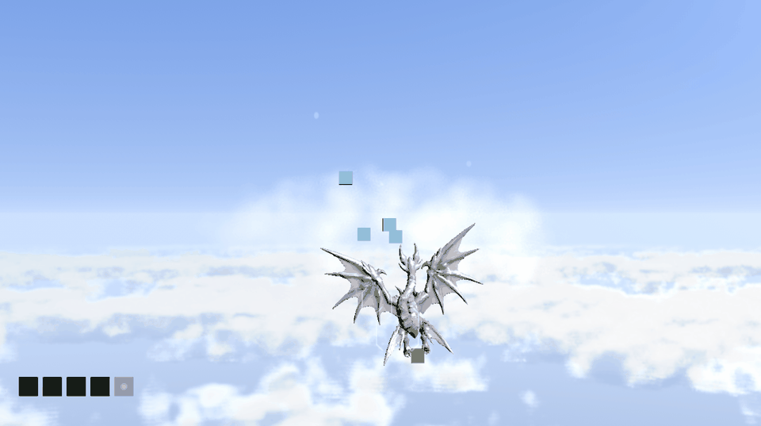
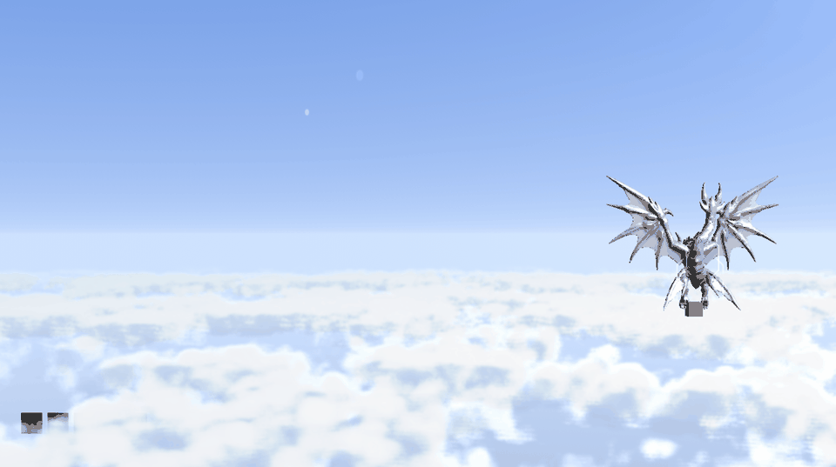
3.リボンビーム：球の弾から、軌跡が見える光の帯へ
旧：球の弾
新：リボンビーム
どこへ飛ぶのか、分かりにくい
軌跡で、飛ぶ先が見える

Slide 5
3.リボンビーム：4つの手法を比べ、CPUで帯を作る方式を採用
手法の比較
つまずいた点と対策
手法 | 欠点
A CPUで帯を作る（採用） | 仕組みを新しく作る
B パーティクルを並べる | 速いと途切れる
C 線でつなぐ | 太さ1pxで帯にならない
D GPUパーティクル | 実装が重く、難しい
点の間隔が速度でばらつく
→ 一定距離ごとに点を記録
止まると尾が太く残る
→ 太さと消え方を、点の年齢で決める
採用理由：作り方を理解でき、他の軌跡にも使える
弾が消えると尾も消える
→ 尾を弾から切り離して残す
弾が増えるとCPUでは重くなるので、のちにGPUで描く方式へ移す

Slide 6
4.雲：雲の中を飛べるように、箱のボリューム雲を採用
目的：雲の中を飛べるようにして、ゲームの遊びに使う
手法 | 長所 | 短所
A ビルボード（平面の雲） | 軽い | 中に入れない
B 箱のボリューム雲（採用） | 中を通れる。箱の画素だけ計算すればよい | 重い。深度の受け渡しが要る
C AとBの併用 | 重さを見せ場に集中できる | 仕組みが2つ並ぶ
固定レールなので、雲の箱を置く場所を決められる

Slide 7
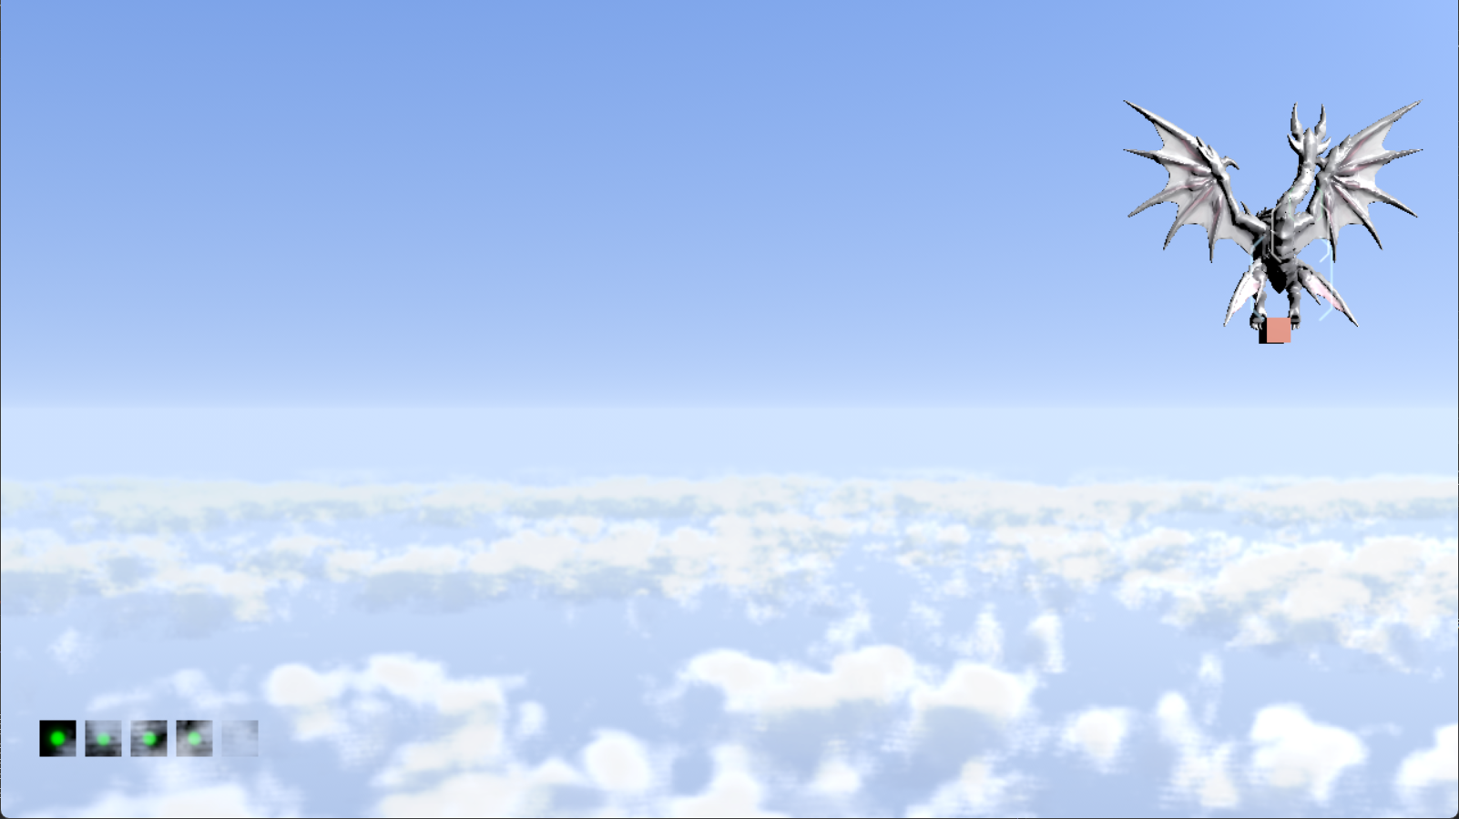
4.雲：3Dノイズとレイマーチで描く
形
1
3Dノイズ
描き方
2
レイマーチ
光
3
太陽へも進み、影を求める
実際の描画結果
ノイズは毎回計算せず、起動時に1回だけ作る（約265ms）
→ 毎ステップ計算する方式より軽い

Slide 8
5.負荷：先に測り、低解像度で描く方式を採用
先に測る
解像度を変えて実測
GPU時間を測る計測器を、最初に作った
「計測なしの最適化は当てずっぽう」
最初の版は、画面を覆うと最大約3.3ms
（60fpsの枠16.6msの約2割）
分母 | 雲の負荷 | 見た目
1（等倍） | 1.6〜2.4ms | 基準
2（採用） | 0.41〜0.56ms | 等倍と区別がつかない
4 | 0.23〜0.26ms | 粒が目立つ
他の手段との比較
低解像度：効果大、実装は中（採用）
時間方向の再利用：最大だが、残像が出る
ステップ数の削減：細部を取りこぼす
約1/4に下がった
雲はぼやけた形が多く、半分にしても目立たない
拡大時に深度を見て、物体の縁のにじみを抑える

Slide 9
5.負荷：GPUの実測で、雲の品質を4段階に自動調整
なぜ自動調整か
段と制御
ノートPCは、電源や熱でGPUの速さが大きく変わる
同じ処理が、日によって1msにも3msにもなった
段 | 解像度の分母 | ステップ数の上限
0 | 基準どおり | 64
1 | 2 | 24
2 | 2 | 16
3 | 4 | 16
方式 | 判断
設定で固定 | 状況に追従しない
GPU名で決める | 電源や熱に追従しない
実測で調整（採用） | 追従する
13msを超えたら、1段下げる
8ms未満が続けば、1段上げる
上げてすぐ下がれば、待ち時間を倍にする

Slide 10
6.問題と解決：縞とドットを、ずらしとぼかしで消した
1
縞
2
ドット
3
結果
歩幅が粗く、雲の表面が段状にずれる
ずらしの乱数が格子状で、2倍拡大が重なる
ドットは消えた
→ 画素ごとに位置をずらす
→ 青色雑音に替え、拡大時にぼかす
→ 代わりに、縁が少しやわらかくなった
対策は4つ比べた：ぼかし、青色雑音、時間方向の平均、歩数を増やす
効果と負担から、ぼかしと青色雑音を先に採用した

Slide 11
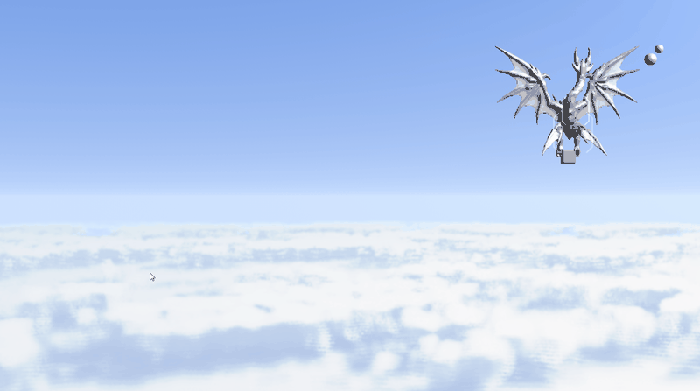
7.未解決：カメラが進むと、雲海が陽炎のように揺れる
原因の仮説は4つ
仮説 | 対策 | 規模
ノイズ層の視差 | 雲底を詰める | 小
ステップの量子化 | 二分探索 | 中
画面固定ノイズ | 時間方向の蓄積 | 大
低解像度の縁 | 縁だけ高解像度 | 大
動かしたときだけ発生。静止画では出ない
静止画の縦の像は、雲底を足して消えた
動いたときは未確認。小さい対策から検証する
気づいたきっかけ：
開発用は、開始までカメラが止まっていて、
製品版は最初から進むので、揺れが見えた

Slide 12
8.今後の構想（未実装）：雲を隠れ場所にする
雲の外
雲の中
雲を抜けた直後
敵が見える
ロックオンできる
敵はシルエットだけ
ロックオンできない
ロックオンして
一斉射撃
未実装：現状、雲は背景だけ。この動きをこれから作る

Slide 13
9.今後：雲を遊びに接続し、ボスとリボンを作り込む
雲が、背景だけ
視界とロックオンに反映
ボスの動きが固定
ステートパターンで切り替え
リボンがCPU描画
GPUで描く方式へ移行
雲海が揺れる
仮説を順に検証

